Slide 1

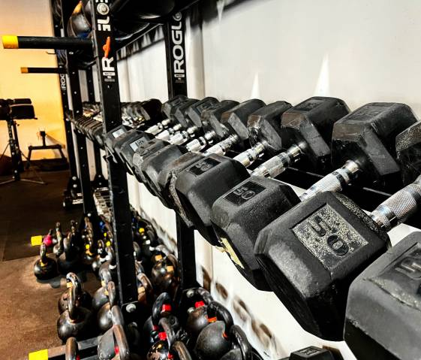
Workout Tracker
Thomas Duplessis
Alexei Marin Dulgher

Slide 2
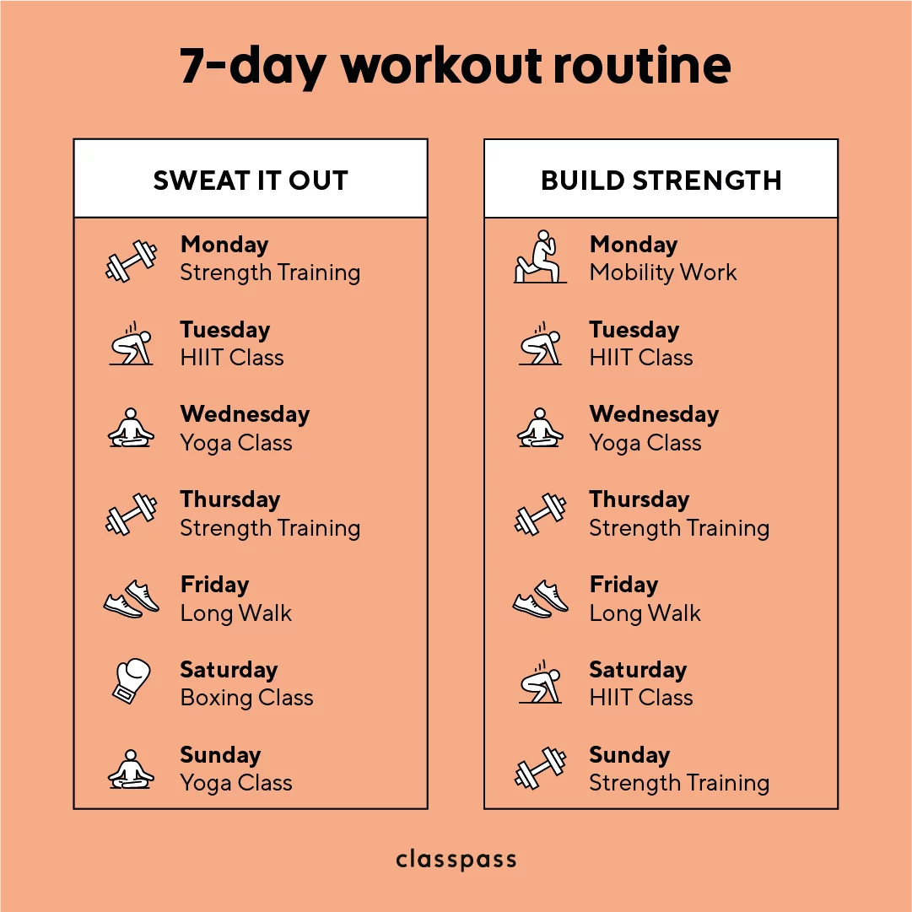
But Principal
1: Partage de plan d’entrainement facile et rapide
2: Application de construction de plan d’entrainement
3: Modification facile des plans d’entrainements

Slide 3
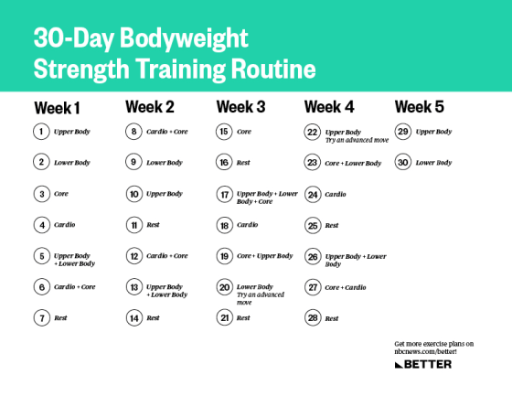
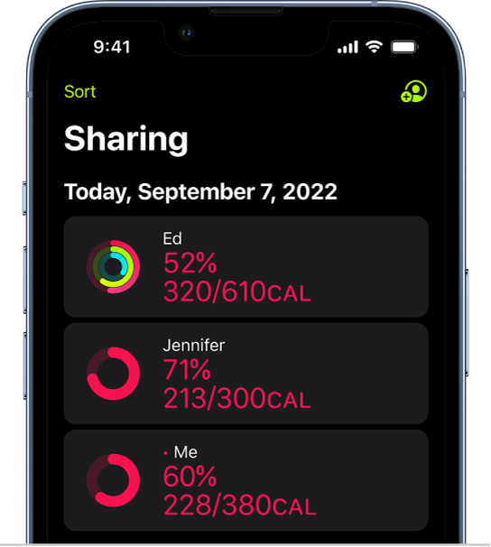
Partage d’entrainement

Slide 4
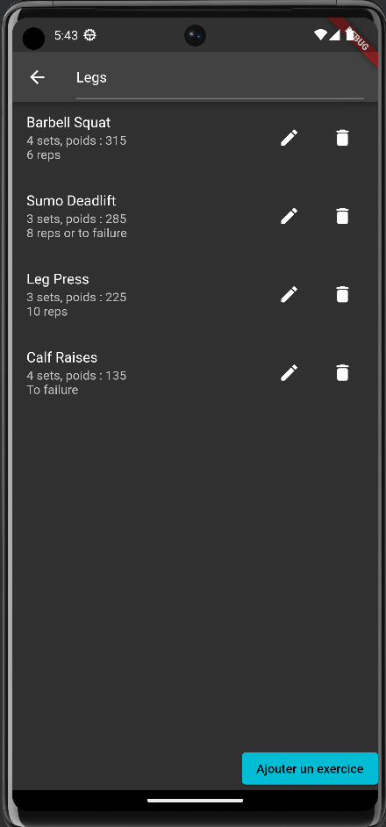
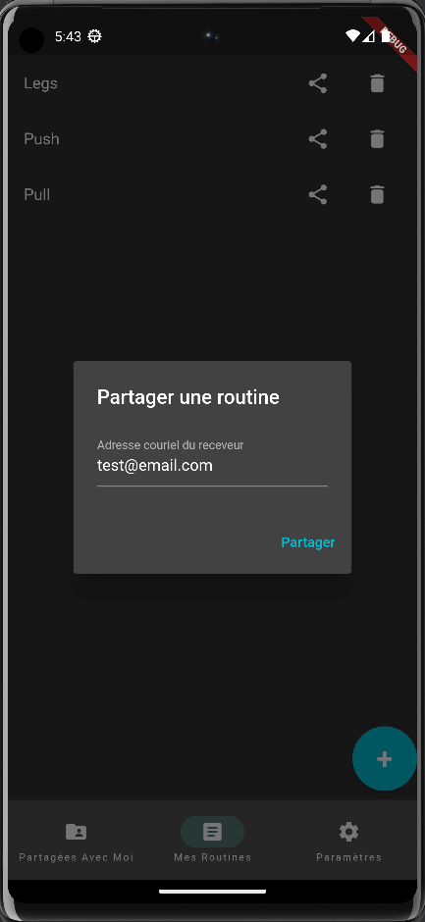
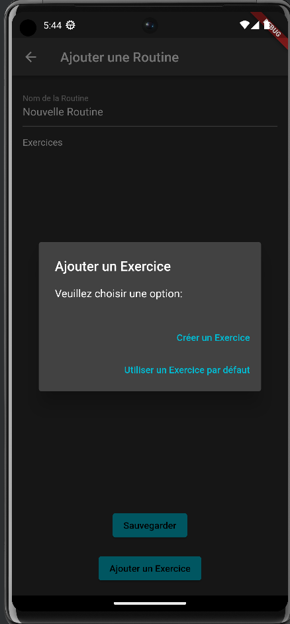
Application de construction d’entrainement
-Pouvoir ajouter des exercices.
-Regarder notre plan d’entrainement.
-Partager dans l’application.
-Modification du plan

Slide 5
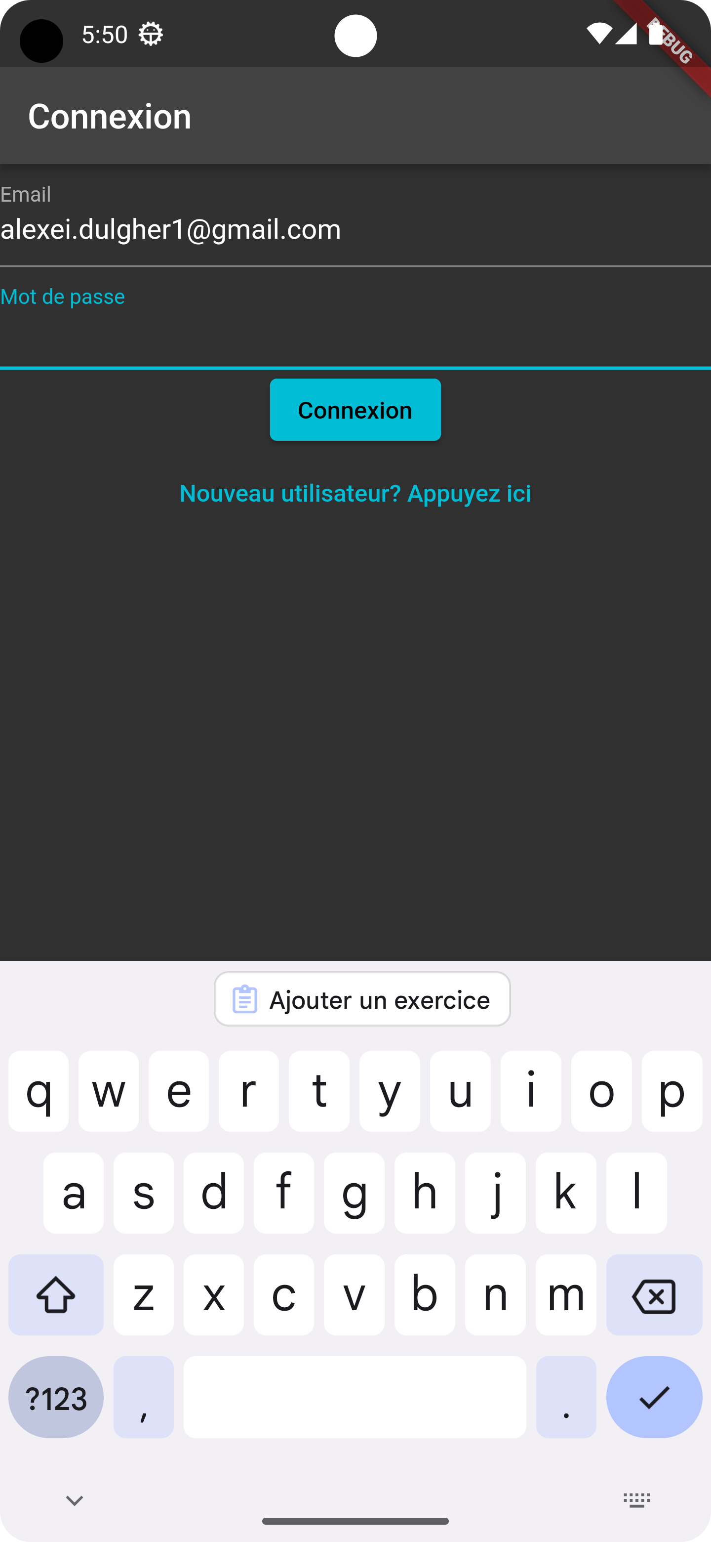
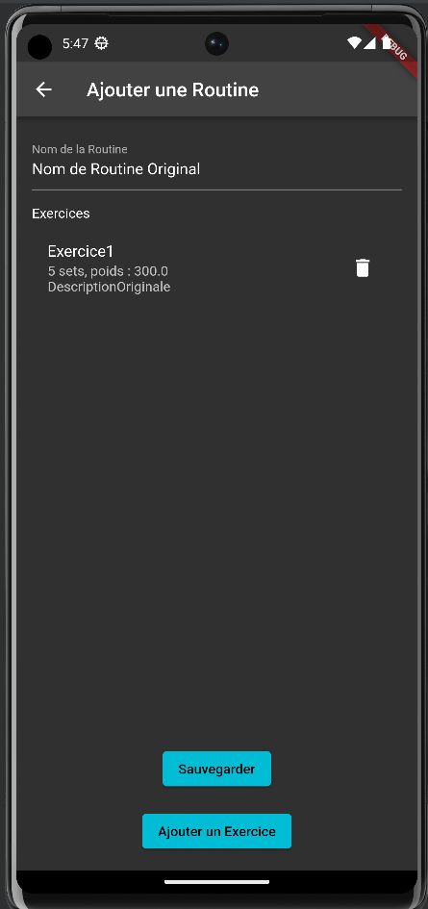
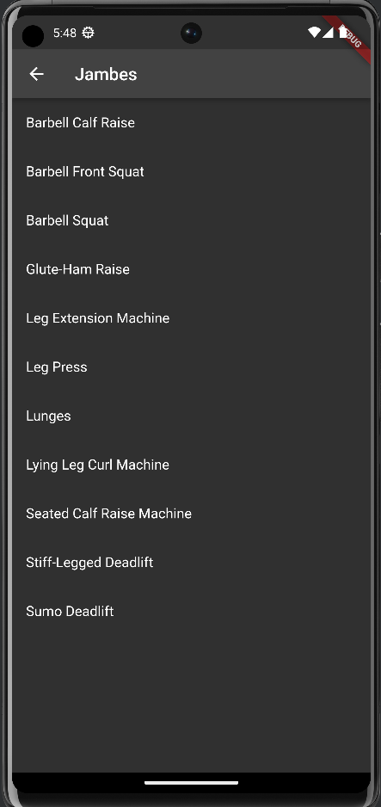
Preuve de fonctionnement/ Showcase

Slide 6
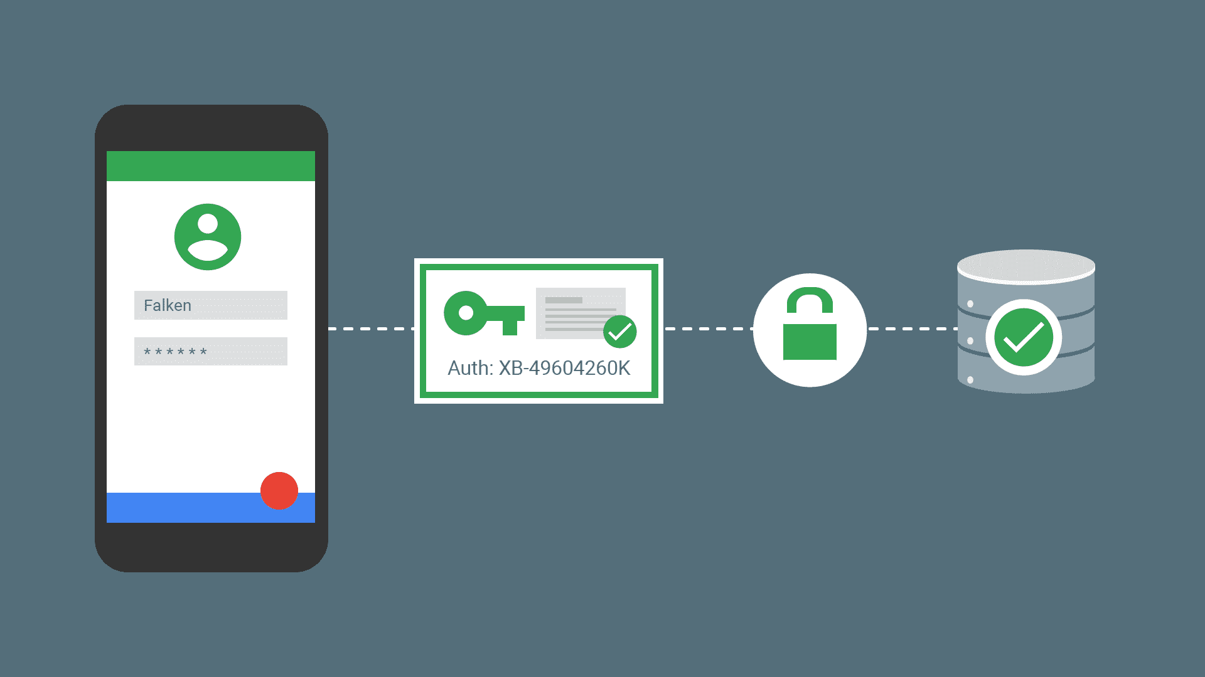
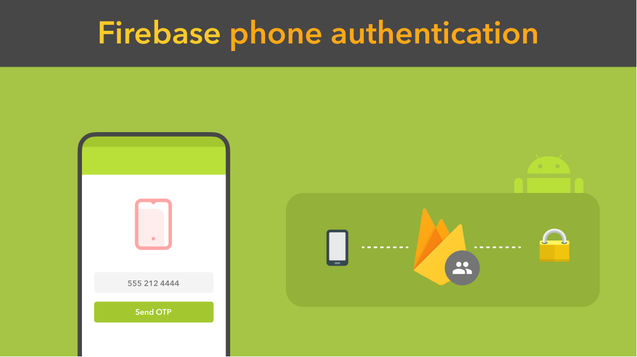

Difficultés rencontrés Back-End
-Authentification
-Autorisation
-Vérification

Slide 7
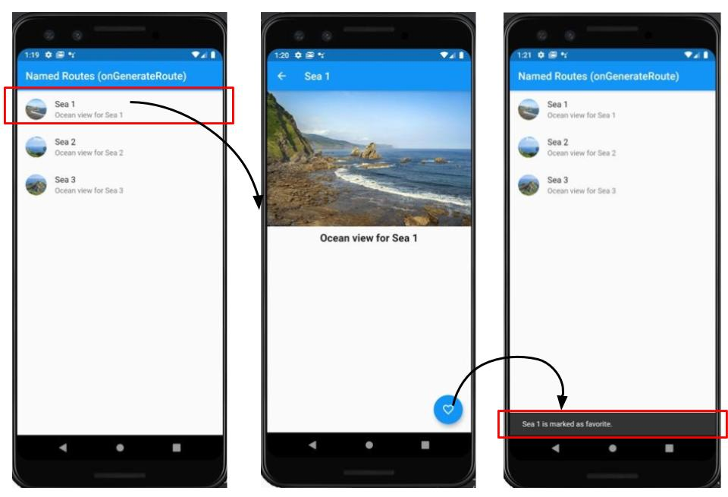
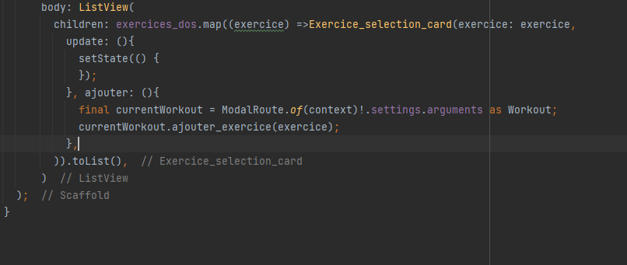
Difficultés rencontrés Front-End
-Transférer de l’information entre les différentes pages.

Slide 8
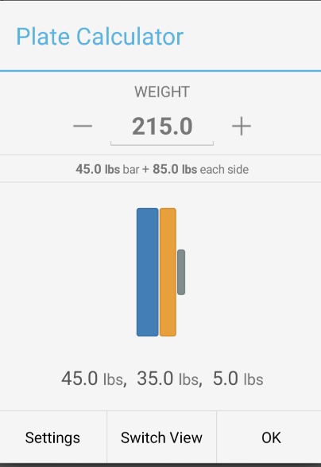
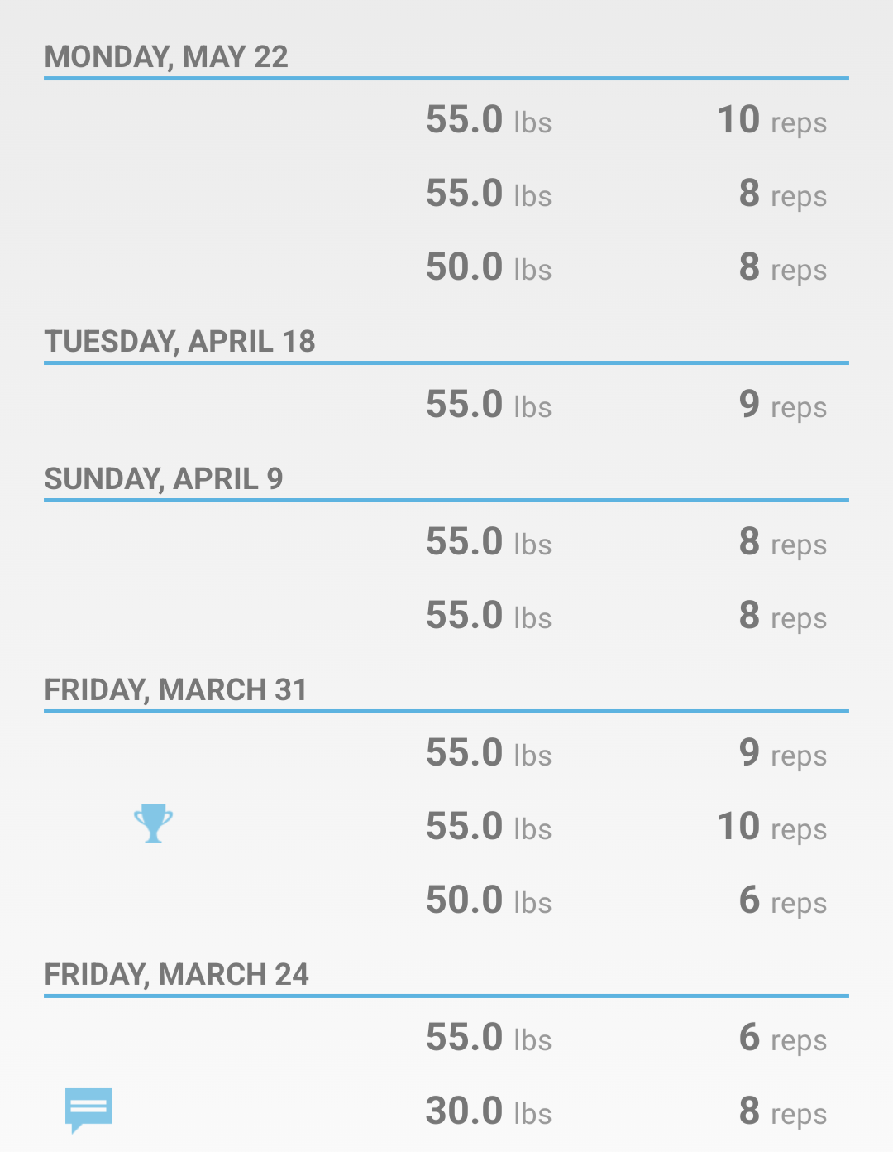
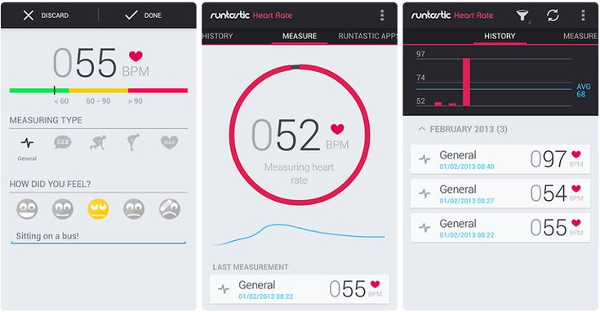
Avec plus de temps …
« Quality of life »
Comparaison facile
Apparence

